Slide 1
Monumentos en España

Slide 2
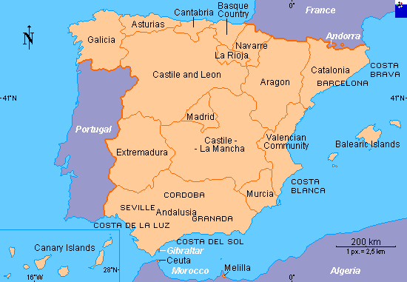
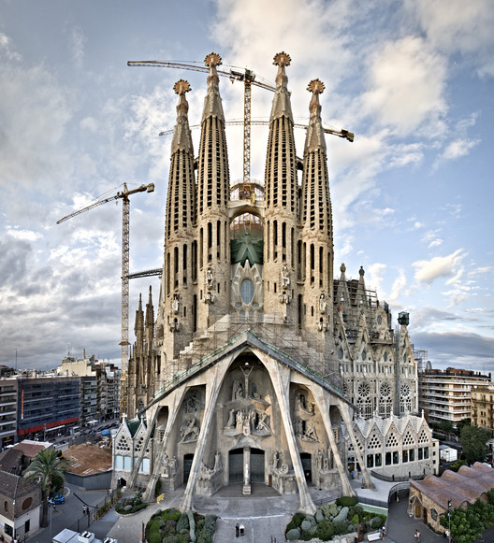
La Sagrada familia
Estilo del gotico
Esta en Barcelona
Uno de los monumentos mas visitados en España
No esta terminada
Antoni Gaudi
La catedral mas famosa en toda España
UNESCO

Slide 3
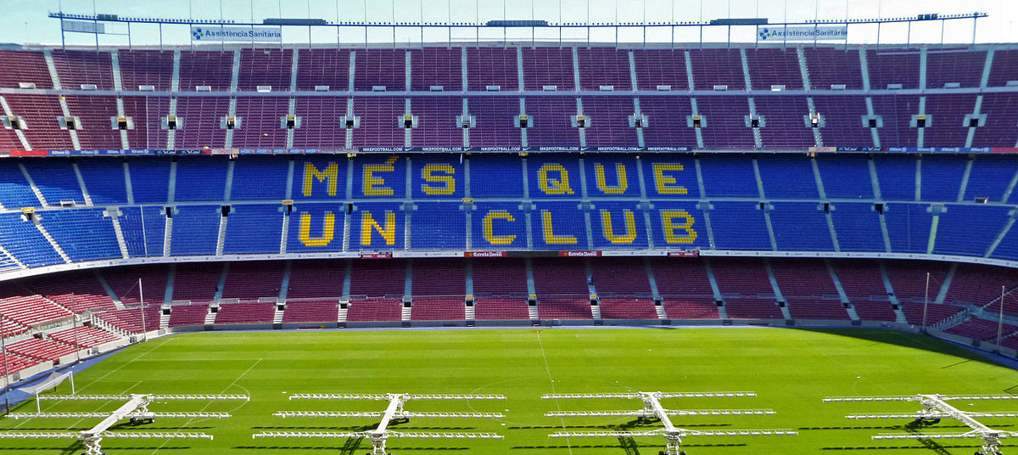
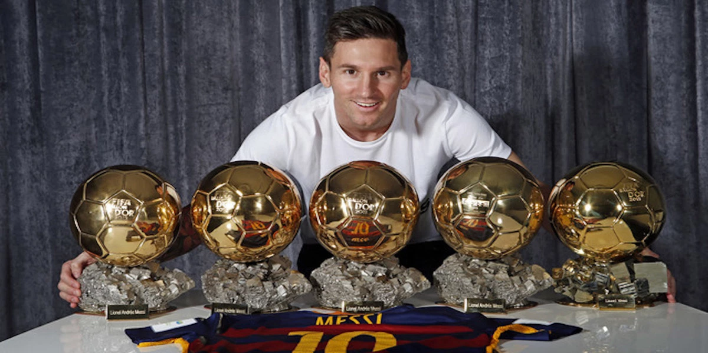

Camp Nou
Centro oeste de Barcelona
Mas grande en todo Europa
Barcelona
Messi
Va a expandir el estadion
Veer un partido de futbol

Slide 4

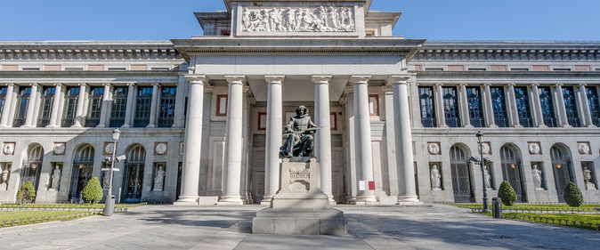
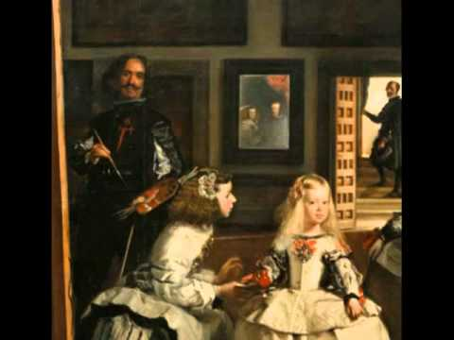
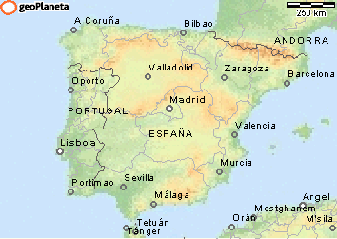
Museo del prado
Esta en Madrid
Museo de arte nacional en España
Tiene el coleccion del arte Europa la mas bonita
Dibujos, pinturas u esulturas
Dos miliones trecientos mil visitants
Las Meninas

Slide 5
Fuentas
https://no.wikipedia.org/wiki/Camp_Nou
https://no.wikipedia.org/wiki/Sagrada_Fam%C3%ADlia
https://no.wikipedia.org/wiki/Museo_del_Prado
https://no.wikipedia.org/wiki/Diego_Vel%C3%A1zquez

Slide 6
Muchas Gracias por su atencion

